Slide 1

Презентация «Профессии»
ГБОУ «Школа № 1450 «Олимп»
Подготовила: Полуботко Ирина Закировна

Slide 2

Задачи:
1. Расширить представление детей о разнообразии профессий.
2.Формировать обобщенное понятие «профессия», обогащать активный словарь.
3.Развивать внимание, память, мышление.
4. Воспитывать положительную мотивацию к обучению, уважение к труду взрослых.

Slide 3

Сядем дружно в «Чудолёт»,
И отправимся в полёт.

Slide 4
Послушайте стихотворение
В.В. Маяковского
« Кем быть?»
У меня растут года
Будет и семнадцать.
Где работать мне тогда,
Чем заниматься?
Нужные работники,
Столяры и плотники.
Столяру хорошо,
А инженеру лучше...
Инженеру хорошо,
А доктору лучше.
(О чем говорится в стихотворении?)

Slide 5

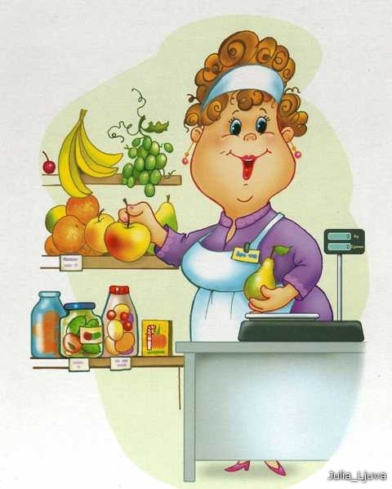

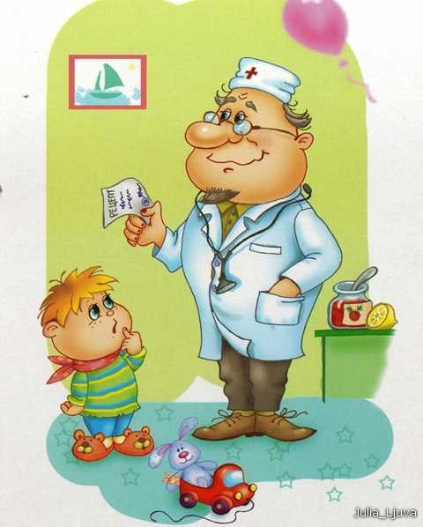
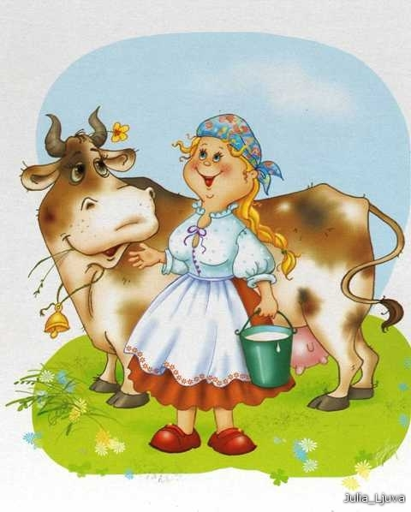
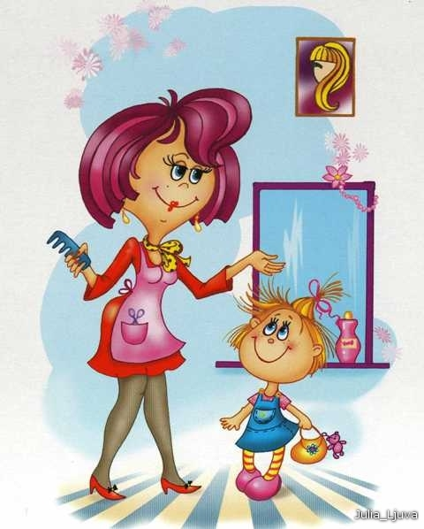
Профессия означает: дело, работа, занятие. Назовите профессии.
3
2
1
5
4
6

Slide 6
Игра «Что делает?»
Цель: Продолжать знакомить детей с действиями людей разных профессий.
Врач – лечит
Учитель – учит
Доктор – лечит
Продавец – продает
Повар – варит
Воспитатель – воспитывает
Шофер – водит машину
Строитель – строит

Slide 7
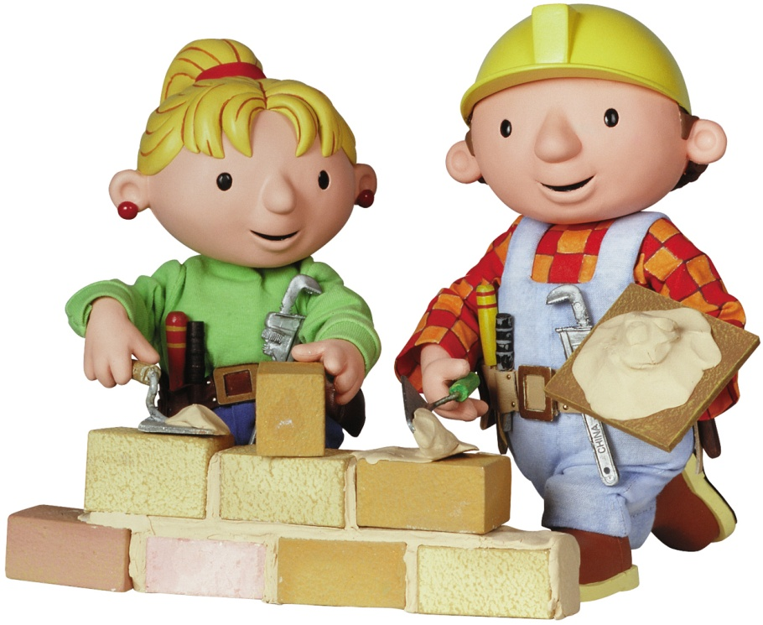
Игра « Отгадай»
Средь облаков, на высоте,
Мы дружно строим новый дом,
Чтобы в тепле и красоте
Счастливо люди жили в нем!
строители

Slide 8
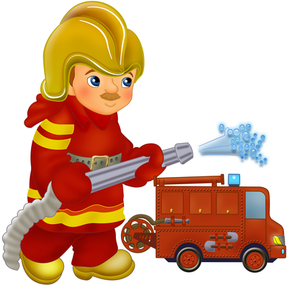
С огнем бороться мы должны,
Мы смелые работники,
С водою мы напарники.
Мы очень людям всем нужны,
Так кто же мы?
пожарные

Slide 9
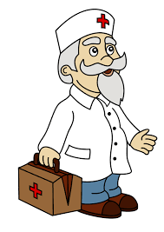
Кто у постели больного сидит
И как лечиться он всем говорит,
Кто болен – он капли предложит принять,
Тому, кто здоров – разрешит погулять.
врач

Slide 10
В школе учит он детей.
Строг, но все прощает.
Помогает стать умней,
Все он объясняет
учитель

Slide 11
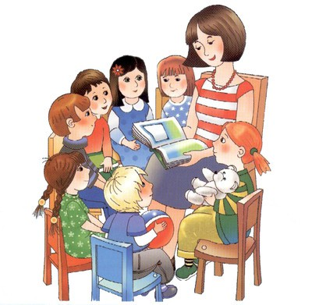
Учит вежливости нас,
Почитает вслух рассказ.
Не учитель, не писатель.
Это няня...
воспитатель

Slide 12
На витрине все продукты:
Овощи, орехи, фрукты.
Помидор и огурец
Предлагает...
продавец

Slide 13
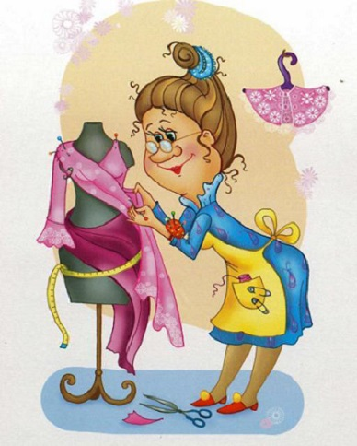
Мастерица на все руки
Нам сошьет пиджак и брюки.
Не закройщик, не ткачиха.
Кто она, скажи?
портниха

Slide 14
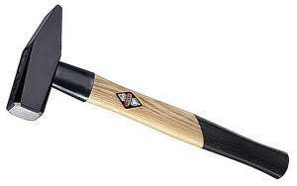

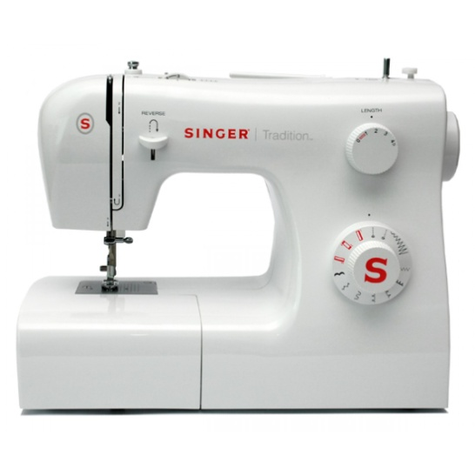

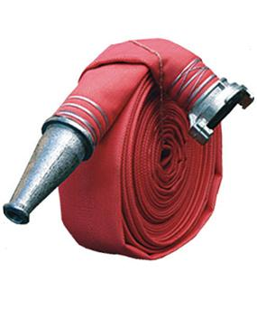
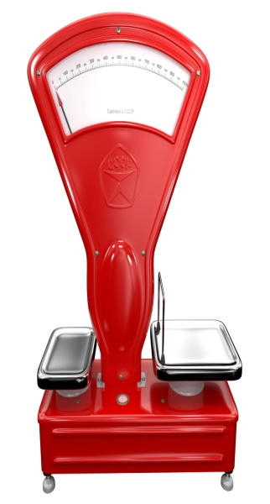
Игра «Назови инструмент»
Цель: Закрепить представление детей о предметах каждой профессии.
4
1
2
3
6
5

Slide 15


Пословицы о труде.
(Объясните , как понимаете пословицы)

